Slide 1


SISTEM OTOMATISASI
RUMAH SEDERHANA
Kelompok 12
Ketua : Andi Sugara Putra - 22552011093
Anggota : 1. Siti Hajar Azhari - 22552011158
2. Yoga Fajar Aulia - 22552011108

Slide 2
Perkembangan teknologi di era digital saat ini semakin pesat, terutama dalam bidang otomasi dan Internet of Things (IoT). Salah satu penerapan nyata dari teknologi ini adalah sistem otomasi rumah atau smart home.
Dalam proyek mini ini, dirancang sebuah sistem otomatisasi rumah sederhana menggunakan platform simulasi Wokwi. Wokwi merupakan simulator berbasis web yang memungkinkan pengguna untuk membuat, menguji, dan memvisualisasikan rangkaian mikrokontroler seperti Arduino secara virtual. Dengan memanfaatkan Wokwi, proyek ini dapat dikembangkan tanpa harus memiliki perangkat keras secara langsung, sehingga sangat cocok untuk keperluan pembelajaran dan eksperimen awal.
Latar
Belakang
02

Slide 3
Menerapkan konsep dasar otomatisasi rumah melalui penggunaan sensor dan aktuator yang dikendalikan oleh mikrokontroler (Arduino) dalam lingkungan simulasi Wokwi.
Mendesain dan mengembangkan sistem rumah pintar sederhana yang mampu merespons kondisi lingkungan secara otomatis, seperti jika ada gerakan lampu akan menyala dan jika gelap lampu akan menyala.
Tujuan
Proyek
02

Slide 4
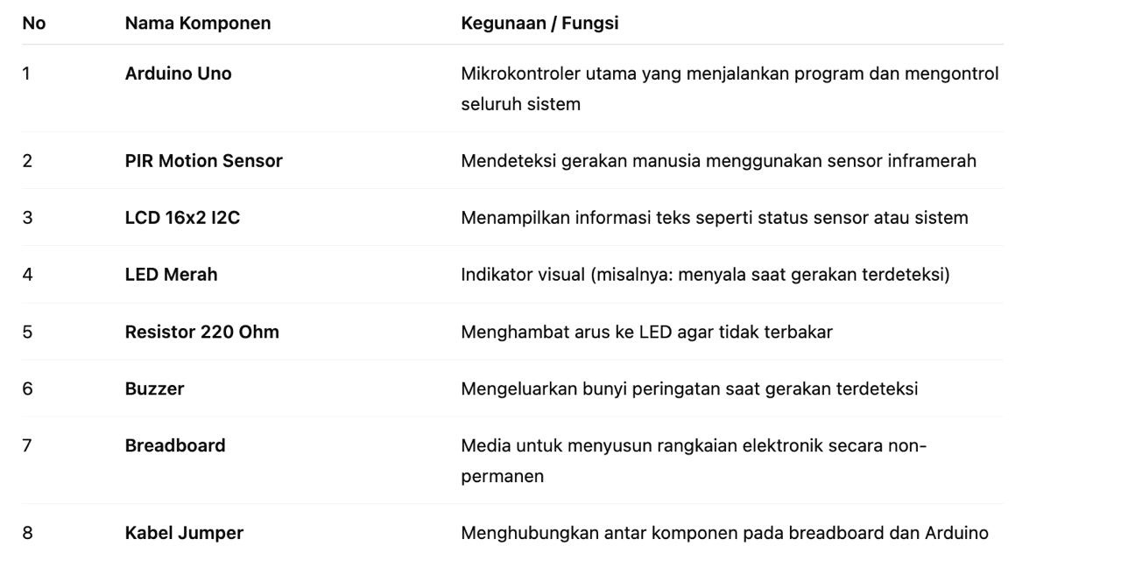
Alat dan
Bahan
02

Slide 5
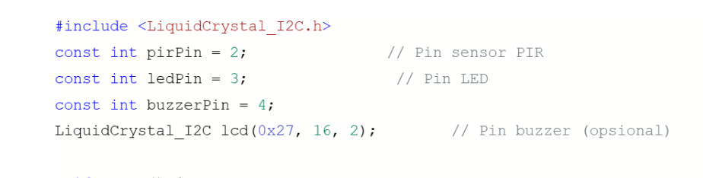
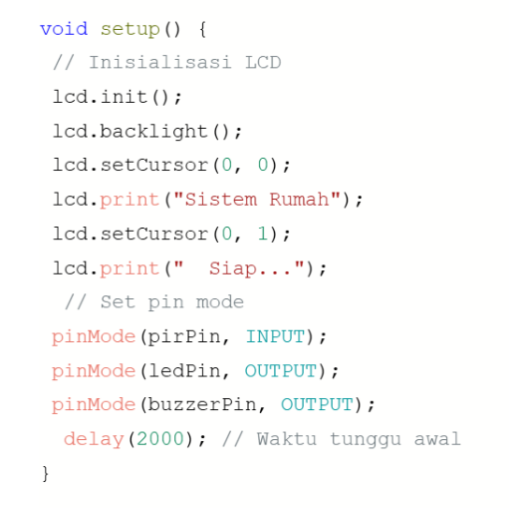
Source
Code
02

Slide 6
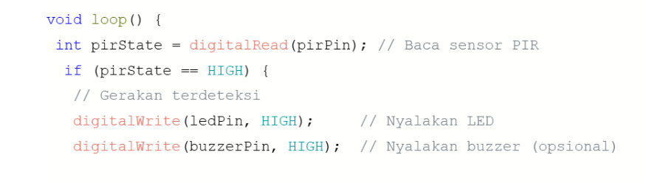
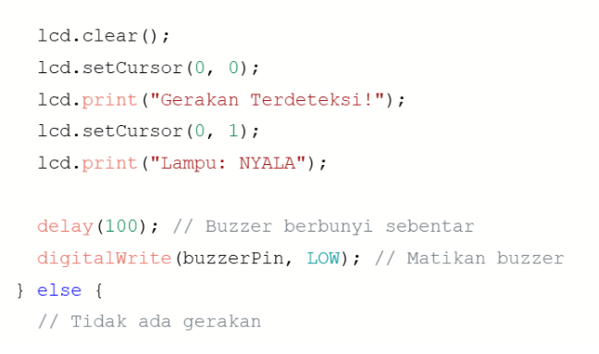
Source
Code
02

Slide 7
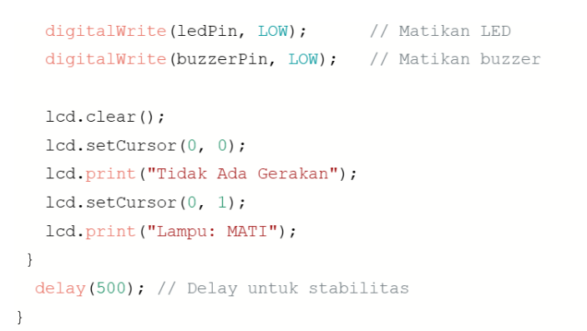
Source
Code
02

Slide 8
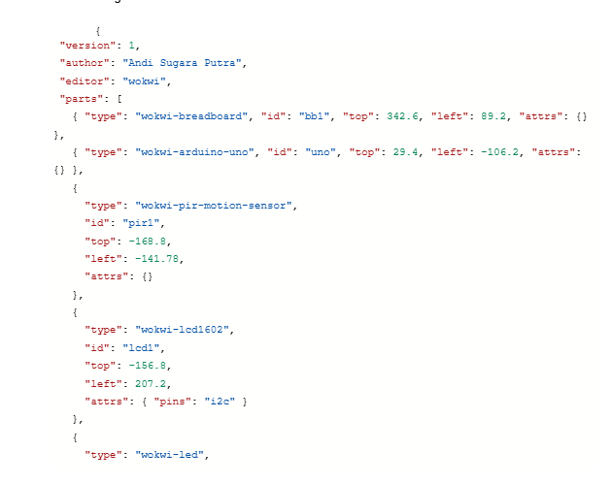
Diagram
02

Slide 9
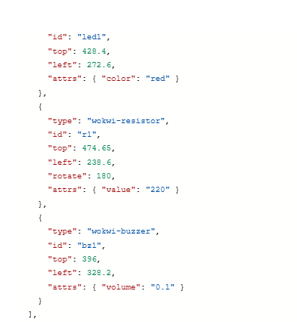
Diagram
02

Slide 10
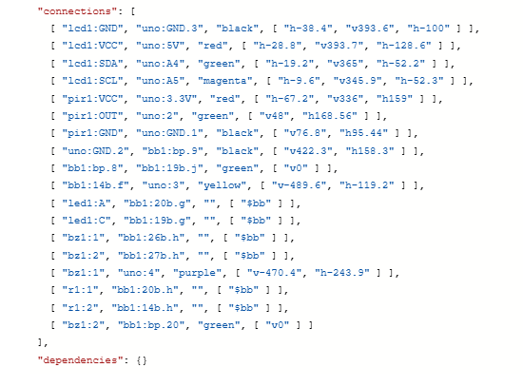
Diagram
02

Slide 11
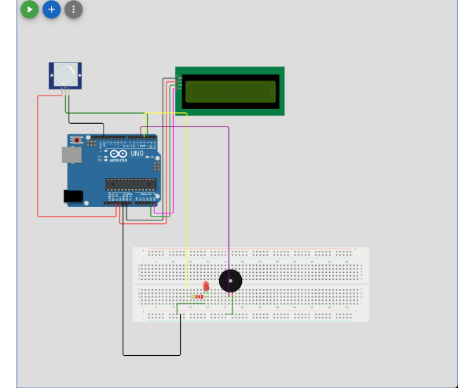
Diagram
02

Slide 12

Terima Kasih

